Slide 1
Luyện đọc
lúi húi
cặm cụi
bùi ngùi
túi vải
tầm gửi
cùi dừa
dế trũi
bụi cỏ
chia vui
- Mẹ mua cho bé cái đùi gà.
- Bố đi xa về. Cả nhà vui quá.
- Bó củi đã phơi khô.

Slide 2
Bố đi bộ đội xa nhà, Nam gửi thư cho bố. Nam kể về bà, mẹ và Lan. Nam kể với bố: “Bà và mẹ nhớ bố”. Bé Lan đã đi nhà trẻ, bé nói giỏi rồi bố ạ”.

Slide 3



TIẾNG VIỆT 1
TRANG 96, 97

Slide 4
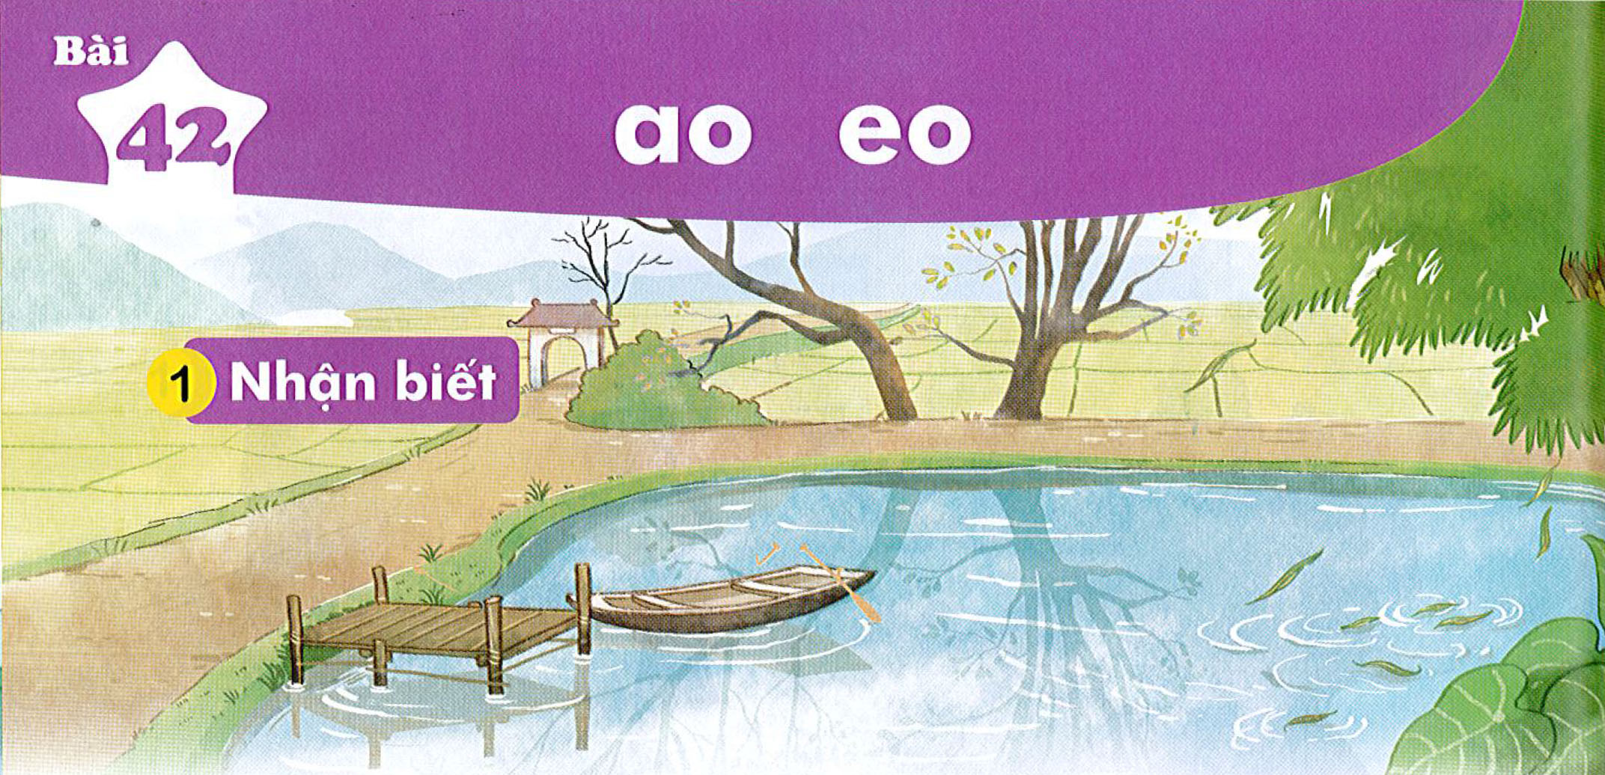

Bài
ao eo
42
Nhận biết
2
Ao thu lạnh leo nước trong veo.
͂
Notes:
Thầy cô chiếu slide đã rồi mới chỉnh các vần nhé! Nhìn nó lệch vậy nhưng chiếu lên mới biết nó lệch hay k nhé

Slide 5
Đọc
3
ao
eo
l
eo
leo
̃

Slide 6
So sánh
a
ao
o
e
eo
o

Slide 7
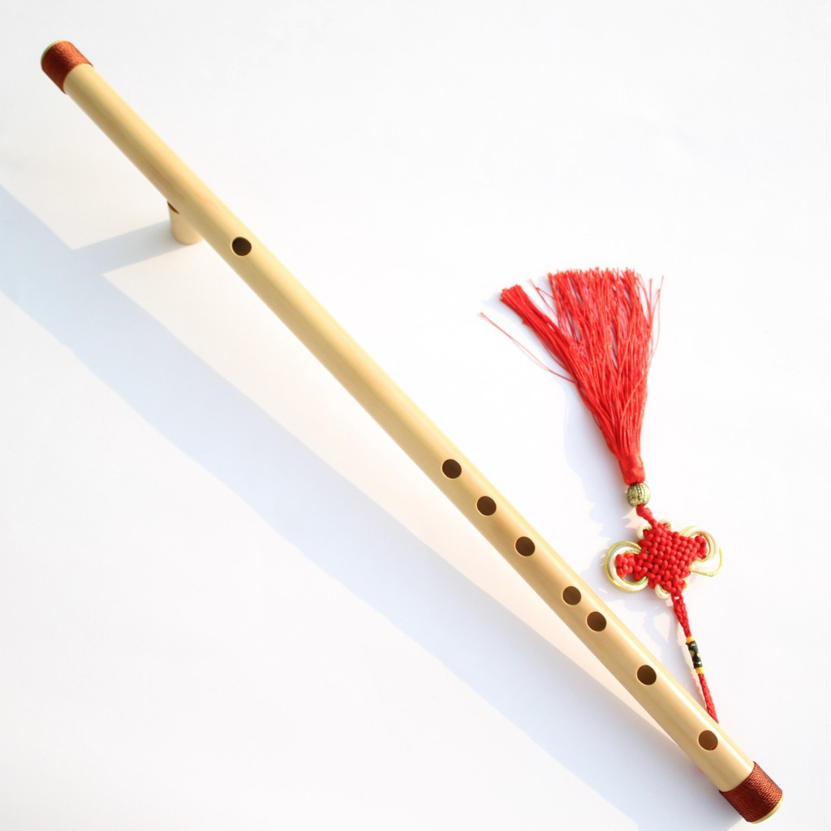
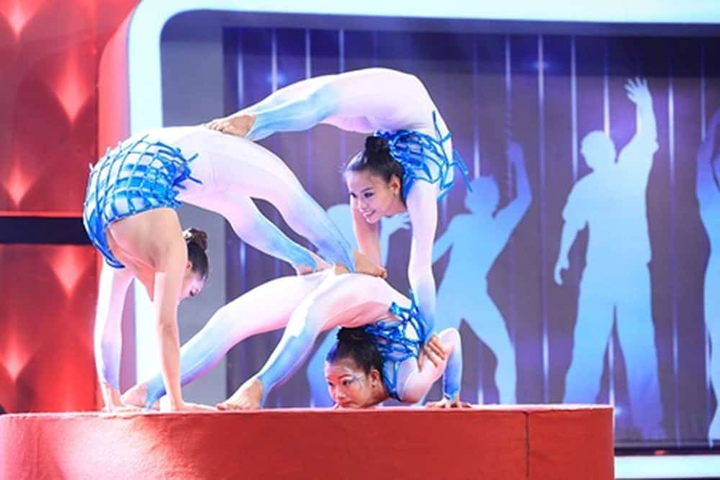
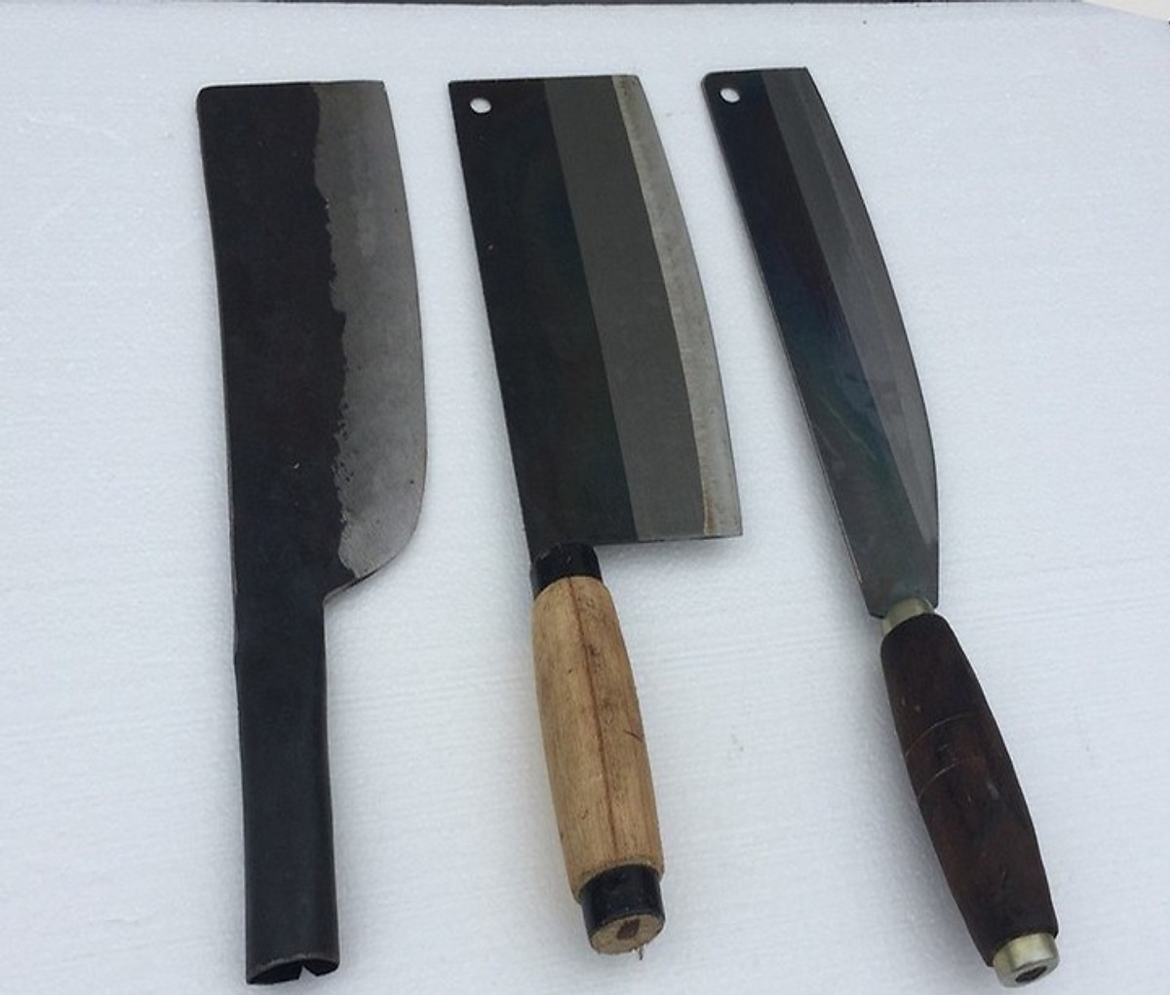
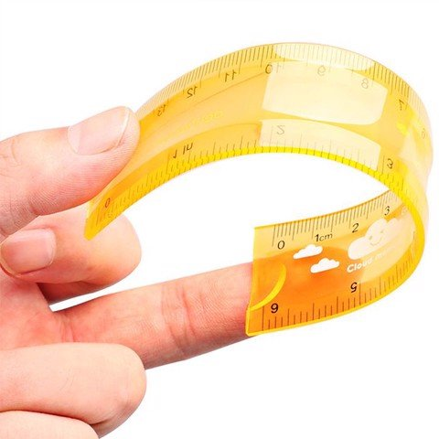
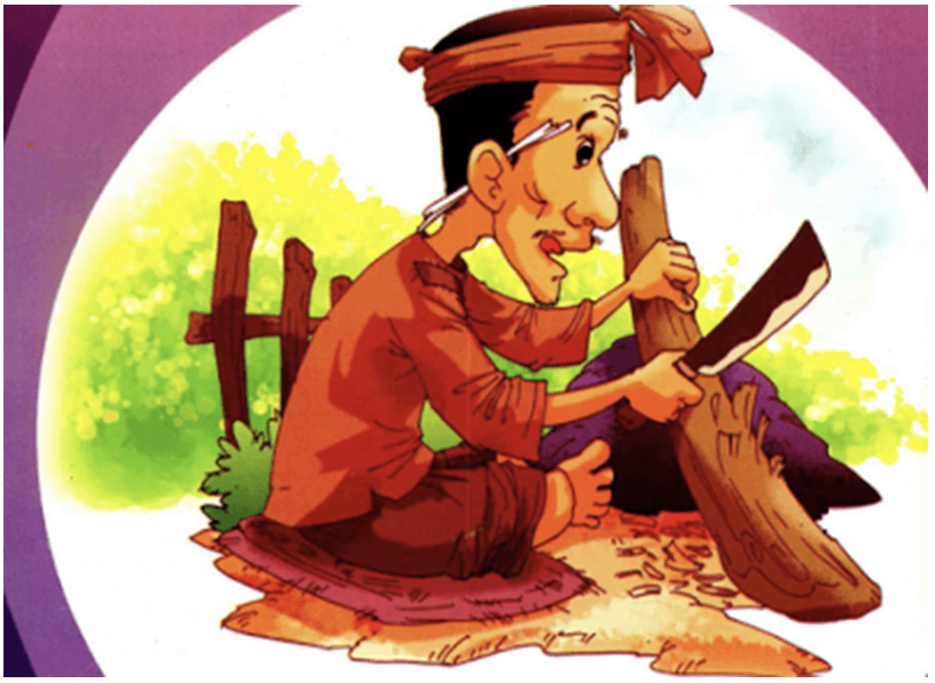
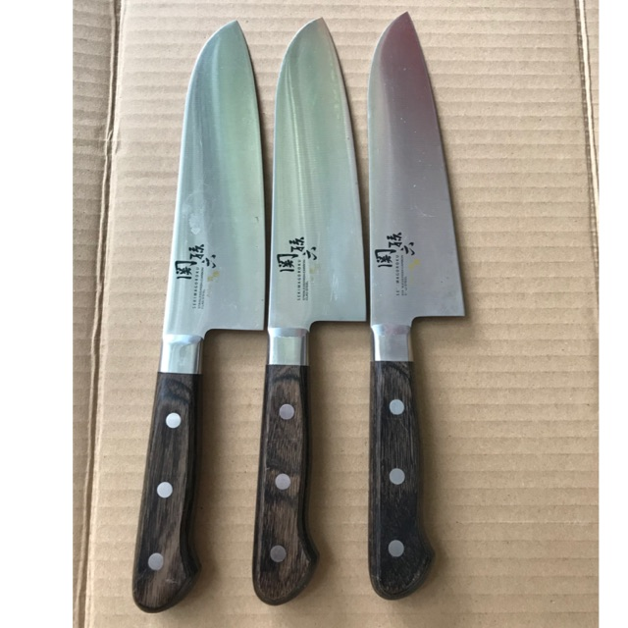
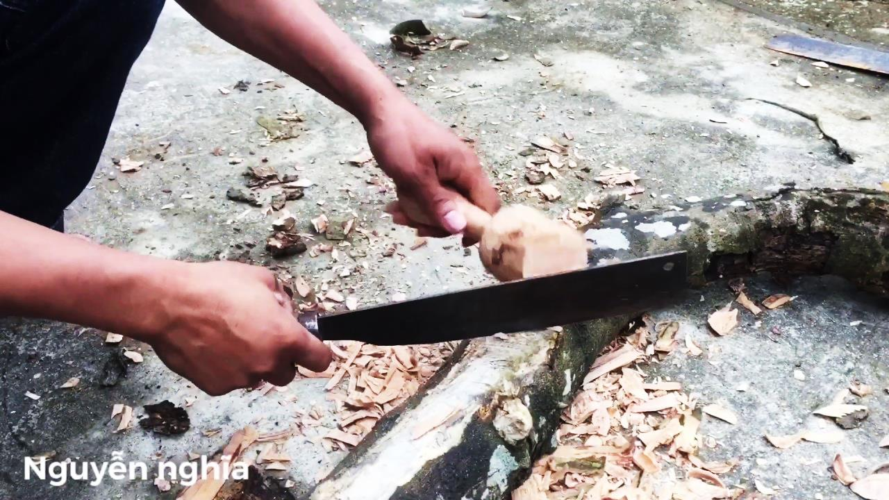
ao
ao
ao
eo
eo
eo
chào
dao
sáo
dẻo
đẽo
kẹo

Slide 8
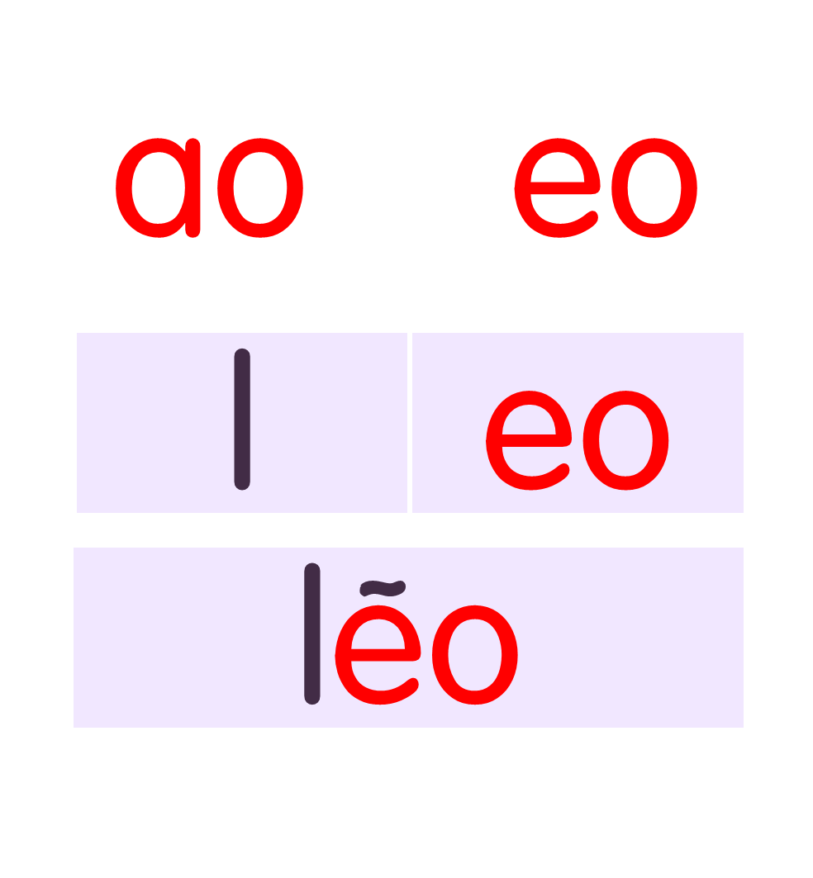


Slide 9

ngôi sao
ao

Slide 10
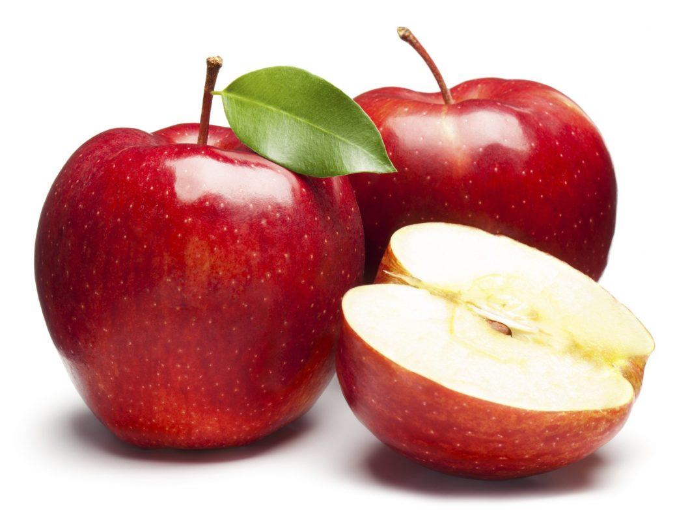
quả táo
ao

Slide 11
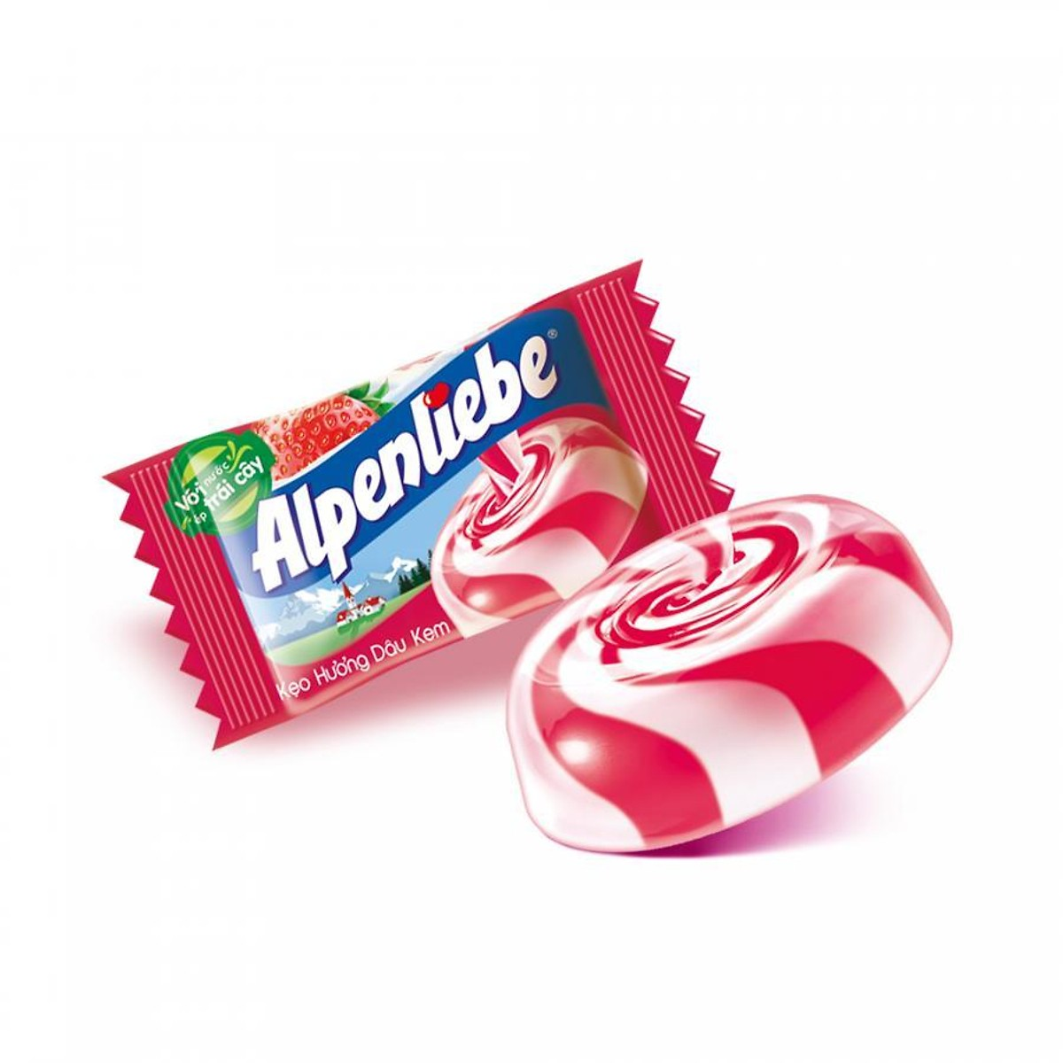
eo
cái kẹo

Slide 12
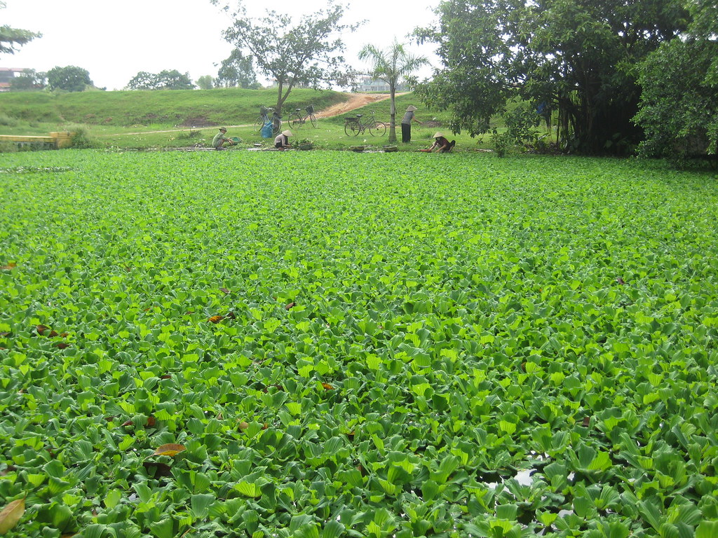
ao bèo
ao
eo

Slide 13
ngôi sao
quả táo
cái kẹo
ao bèo

Slide 14
ngôi sao
quả táo
cái kẹo
ao bèo

Slide 15
Hướng dẫn viết bảng
4
ao

Slide 16
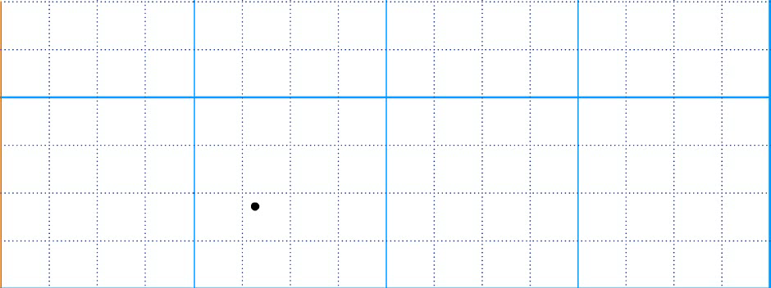


Slide 17
eo

Slide 18
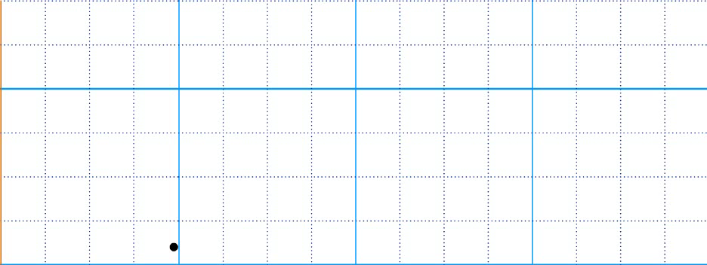

Slide 19
ao
eo

Slide 20

sao

Slide 21

ngôi sao

Slide 22
χĘo

Slide 23
χĘo
ao

Slide 24
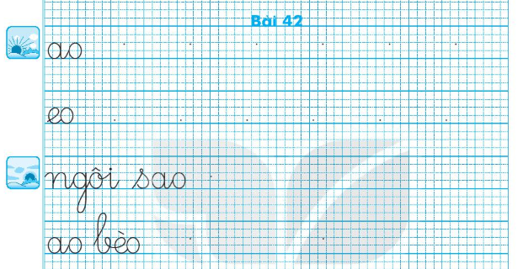
Viết vở
5

Slide 25
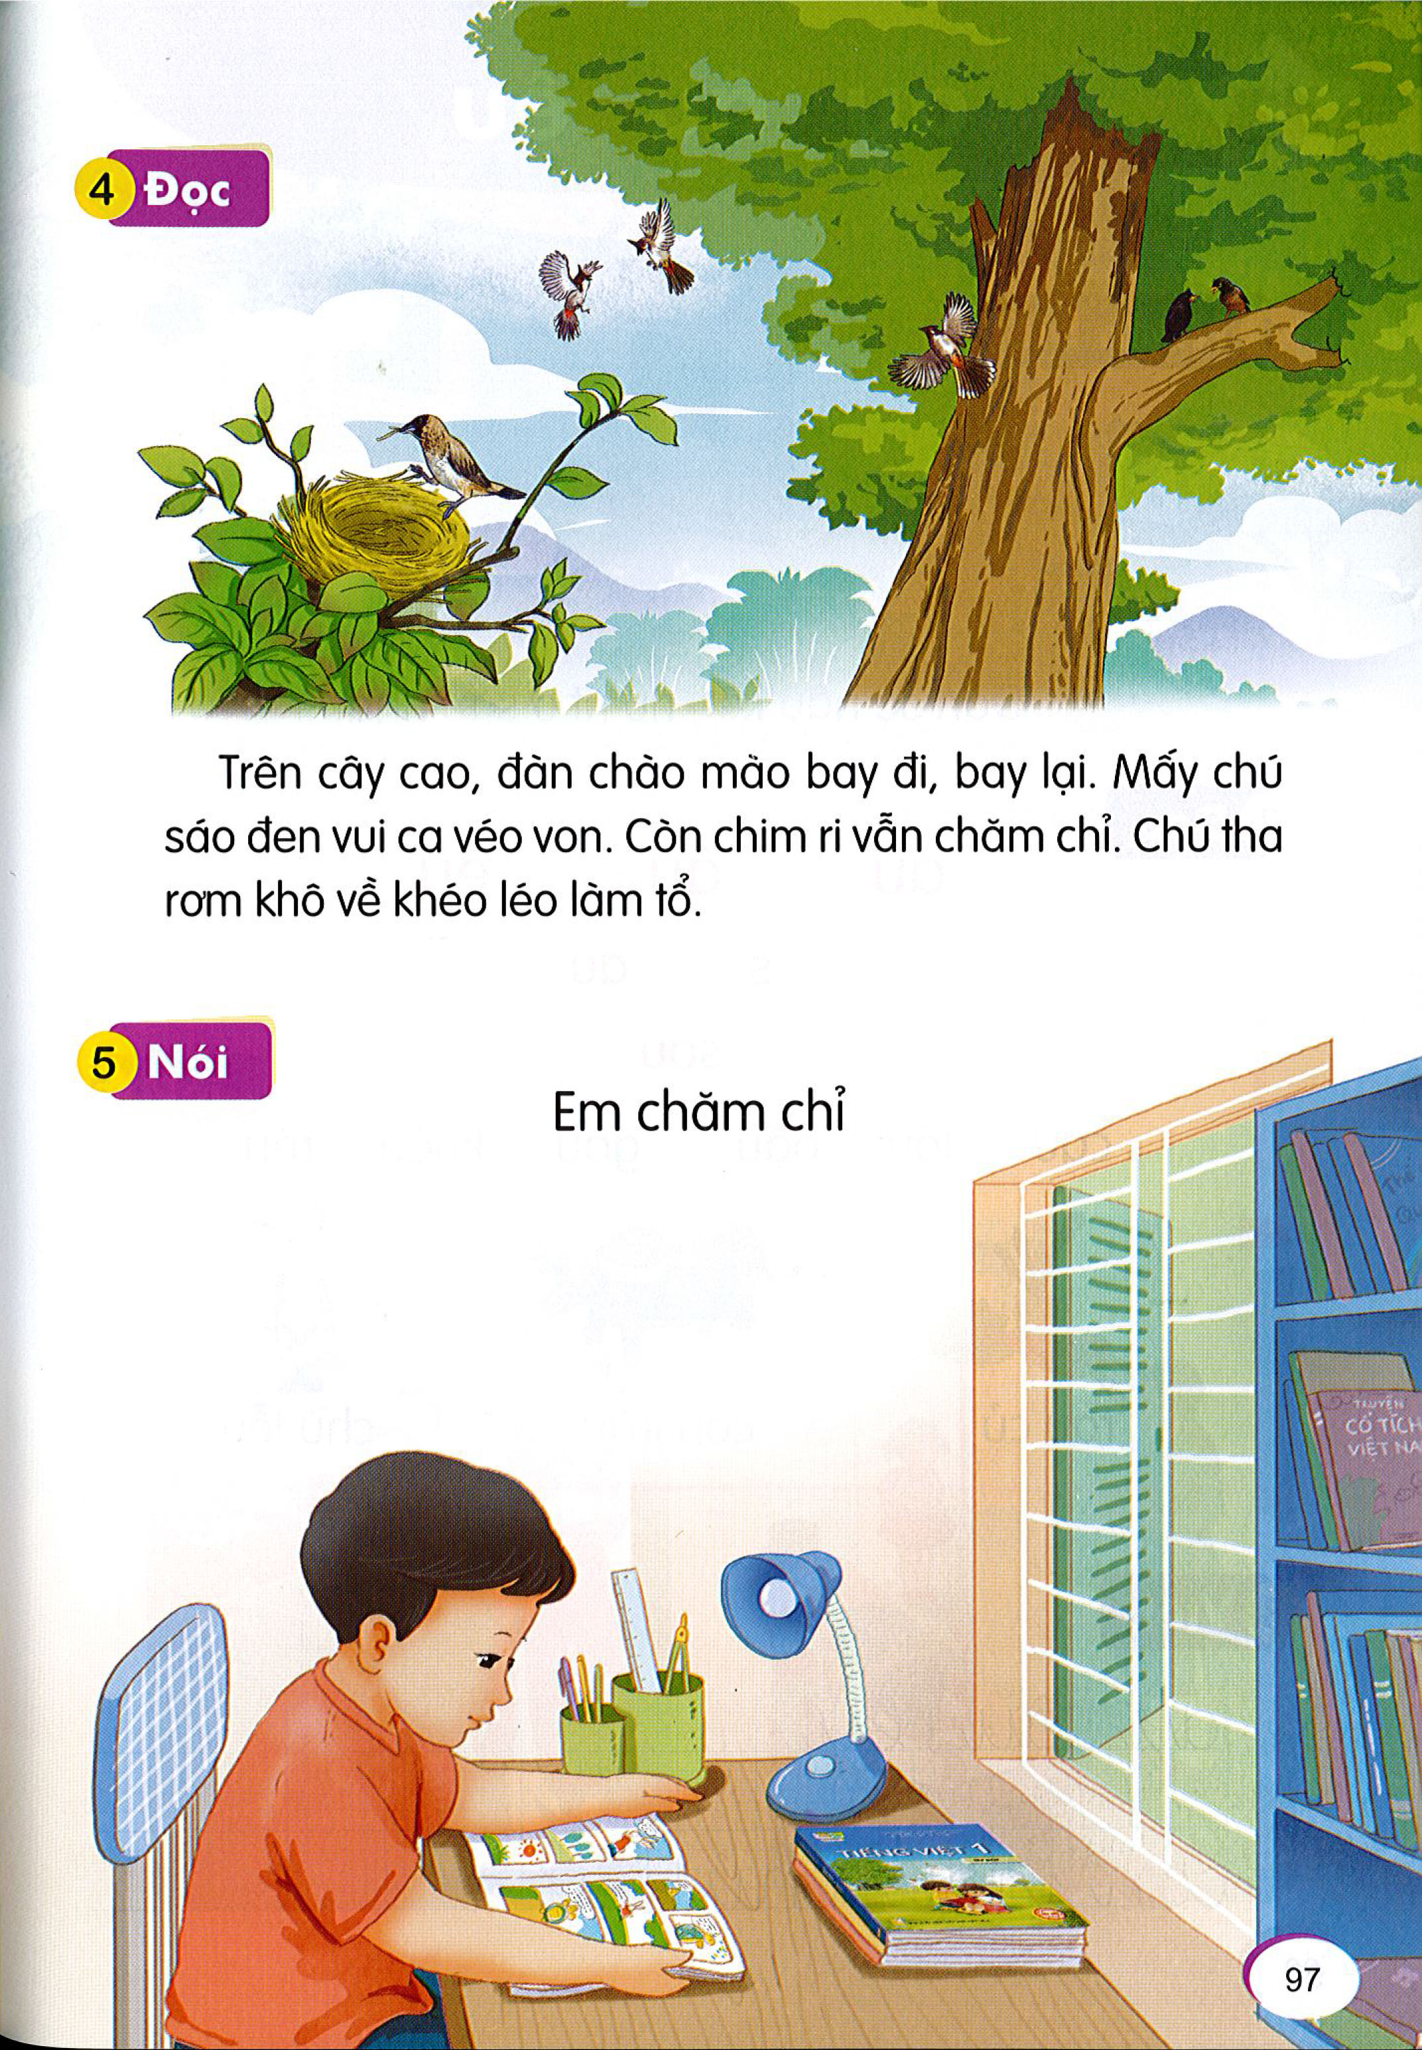
Đọc
6
1
Trên cây cao, đàn chào mào bay đi, bay lại. Mấy chú sáo đen vui ca véo von. Còn chim ri vẫn chăm chỉ. Chú tha rơm khô về khéo léo làm tổ.
2
3
4

Slide 26
cao
sáo
véo von
chào mào
khéo léo

Slide 27
Trên cây cao, đàn chào mào bay đi, bay lại. Mấy chú sáo đen vui ca véo von. Còn chim ri vẫn chăm chỉ. Chú tha rơm khô về khéo léo làm tổ.

Slide 28
Trên cây cao, đàn chào mào bay đi, bay lại. Mấy chú sáo đen vui ca véo von. Còn chim ri vẫn chăm chỉ. Chú tha rơm khô về khéo léo làm tổ.
Những loài chim nào xuất hiện trong bài?

Slide 29
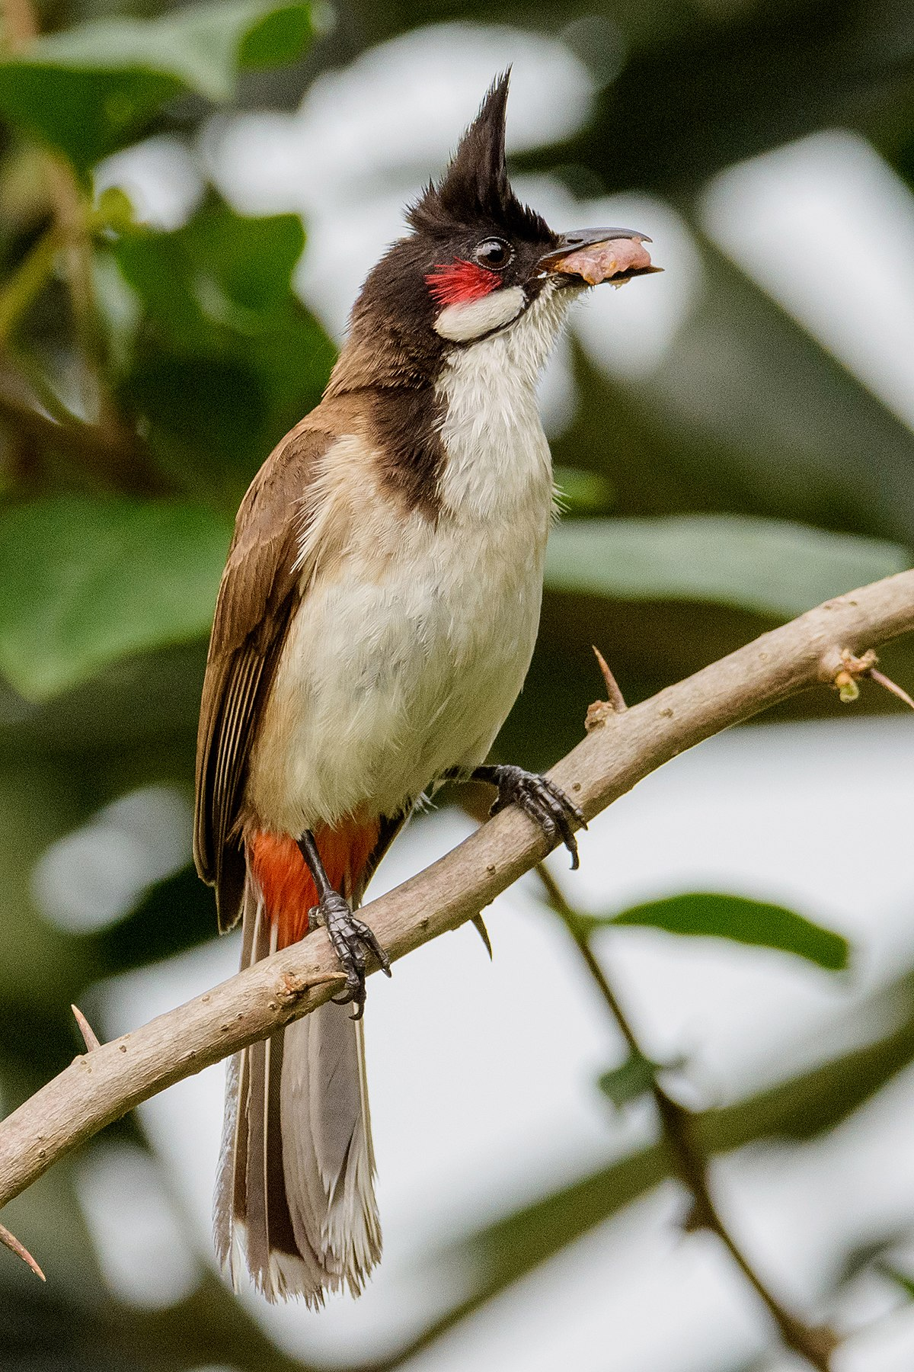
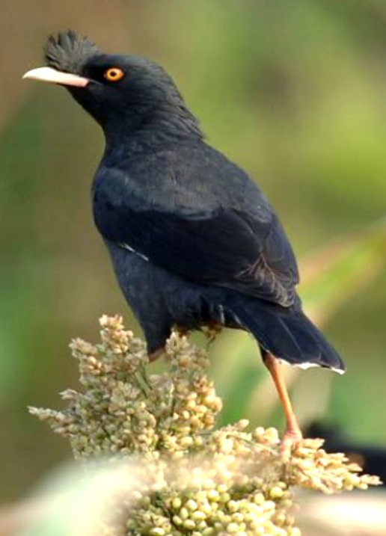
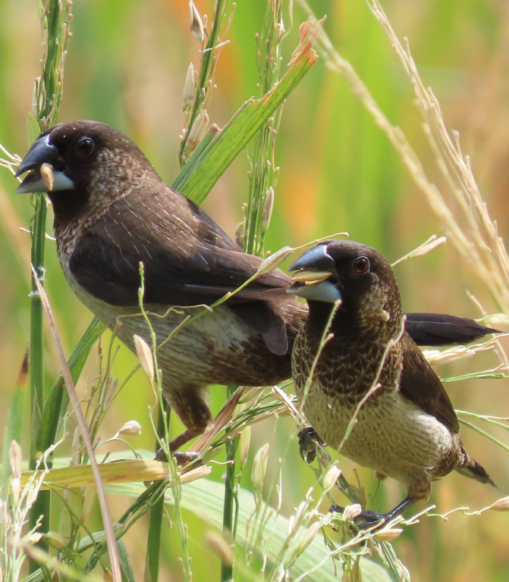
Chim chào mào
Chim sáo
Chim ri

Slide 30
Trên cây cao, đàn chào mào bay đi, bay lại. Mấy chú sáo đen vui ca véo von. Còn chim ri vẫn chăm chỉ. Chú tha rơm khô về khéo léo làm tổ.
Đàn chào mào làm gì?
Chim ri làm gì?
Mấy chú sáo đen làm gì?
Em thích nhất chú chim nào? Vì sao?

Slide 31
Nói
7
Em chăm chỉ

Slide 32


Slide 33
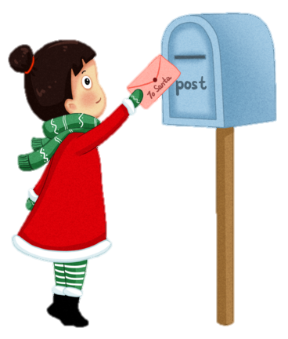


Bé …… thư cho bà.
ngửi
gửi
gủi

Slide 34
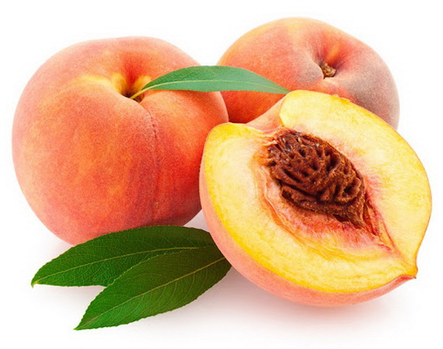
Bà cho bé ăn trái ….
kẹo
táo
đào

Slide 35
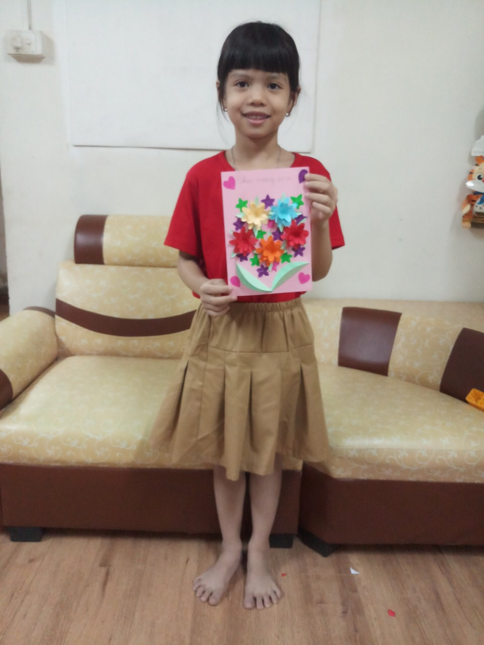
Em vẽ tặng cô ...
giáo
sao
ráo

Slide 36

Chú khỉ ….. cây cao.
lao
neo
leo

Slide 37
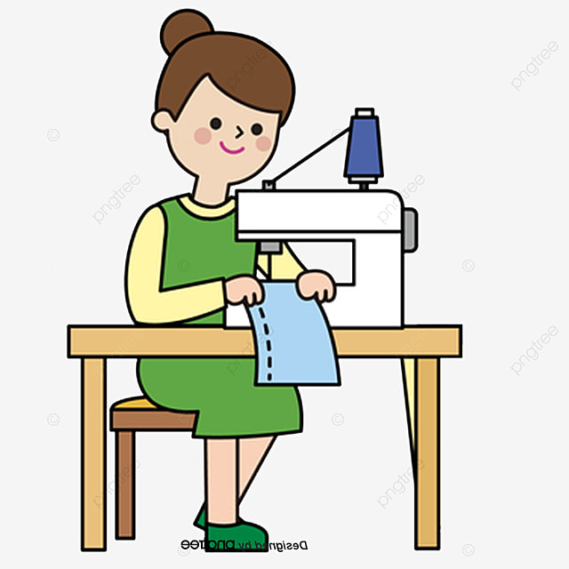
Mẹ may …. mới cho cả nhà.
khăn
áo
mũ

Slide 38

- Con luyện đọc bài 45 ở sách Tiếng Việt và vở Luyện đọc.
- Con luyện viết bài 45 ở vở Tập viết và vở Luyện viết.
Con làm phiếu cuối tuần tùy theo năng lực của các con.

